Slide 1

学位论文答辩工作指南
学生教育处
2026年1月

Slide 2
答辩相关材料提交要求：
1、纸质版：每个学生为一份材料，用夹子夹好，按“2026年夏季学位申请人名单”中序号从小到大排列；
2、每份纸质版材料（单独一个学生的材料）按下面表格内顺序排列；
3、请在每份复印件材料右上角标明“复印件”，档案袋封皮不用标注份数；
4、请务必认真阅读《2026年夏季学位申请通知》

Slide 3
答辩申请材料
材料名称 | 类型 | 份数 | 附件 | 要求
预答辩委员会成员审核表 | 电子版 | 1 | 附件4 | 预答辩前一周提交电子版
院系审定意见 | 电子版 | 1 | 附件1-1 | 按名单排序
有效论文列表 | 电子版 | 1 | 附件3 | 按名单排序，部门统一汇总提交
汇总表（评阅） | 电子版 | 1 | 附件6 | 按名单排序，部门统一汇总提交
研究生登记表 | 纸质版 | 2 |  | 学生本人签字，日期填写入学年度的10月30日（硕博连读4份）
毕业生登记表 | 纸质版 | 2 | 附件16 | 贴照片，签字齐全 日期建议写2026年5月28日
答辩申请书 | 纸质版 | 1 | 附件1 | 不装订，单面打印，签字齐全；成绩页系统导出打印
科研成果证明材料 | 纸质版 | 1 | 附件19 | 按照模板及通知要求装订成册
学位论文预答辩审查表 | 纸质版 | 1 | 附件5 | 审查过程记录详细，签字齐全
预答辩后修改说明 | 纸质版 | 1 | 附件2 | 学生本人、导师签字
学位论文查重报告 | 纸质版 | 1 |  | 导师在含有总相似比的页面签字
研究生专业实践登记表 | 纸质版 | 1 | 附件22

Slide 4
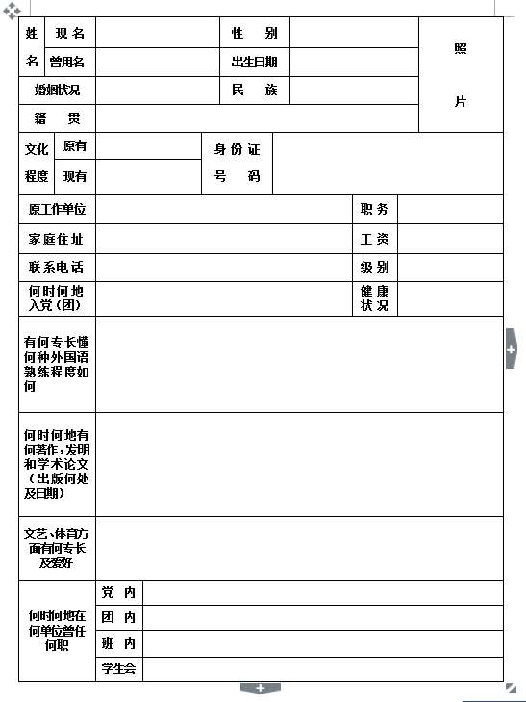
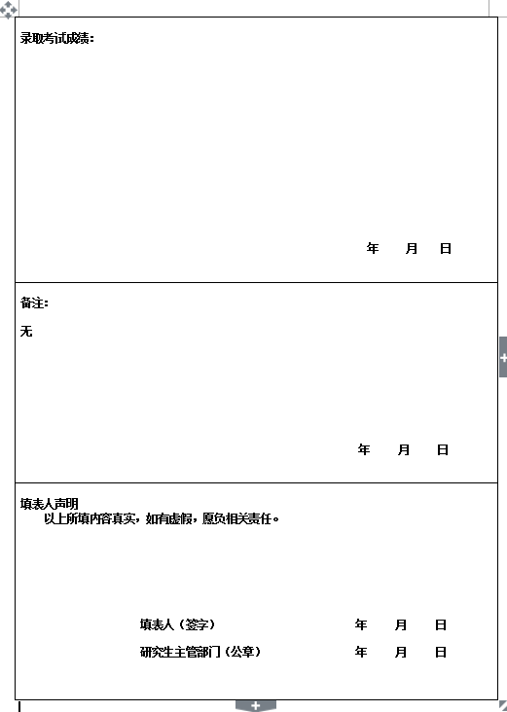
答辩申请材料 - 研究生登记表（一式两份）
可打印
日期填写入学年度的10月30日
注：硕博连读生需提供硕士期间《研究生登记表》以及博士期间《研究生登记表》，各一式两份，共四份。
两份均需本人签字

Slide 5
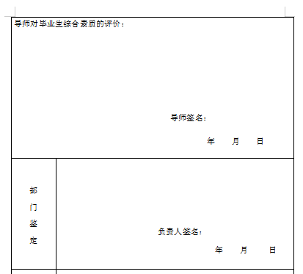
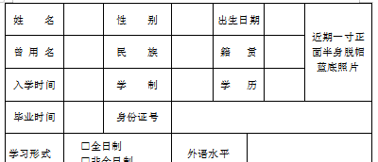
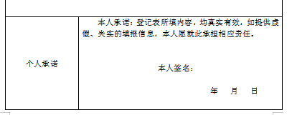
答辩申请材料 - 毕业生登记表（一式两份）
学籍导师
签字
贴照片
两份均需本人签字
学籍所在部门负责人
签字
导师应做出具体评价，不可只写“同意”或“同意毕业”
日期建议写2026年5月28日

Slide 6
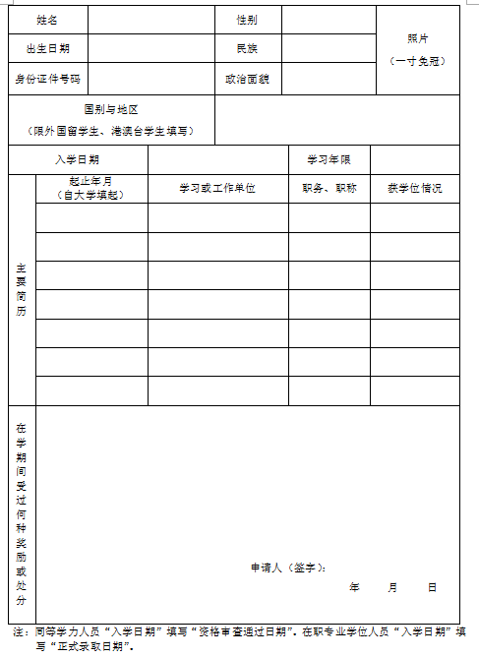
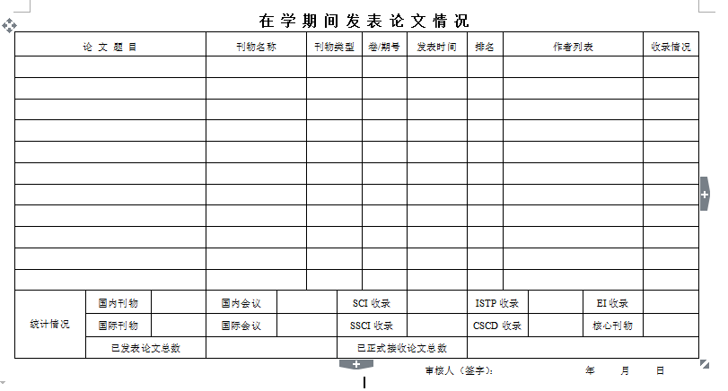
答辩申请材料 - 答辩申请书（此阶段不装订）
1寸彩色照片（或彩打）
只填写申请学位有效论文
1、只能学籍系统中导师签字，代签无效
2、表格内无论是否填写内容，均需要导师签字
3、调整好格式，审核内容和导师签字在一页
学生本人签字
导师签字

Slide 7
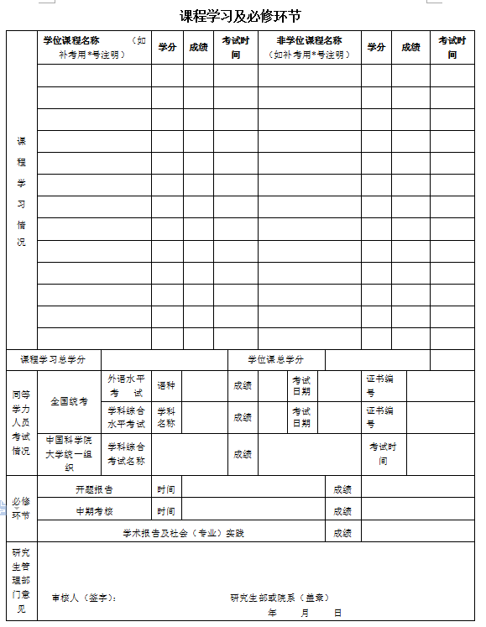
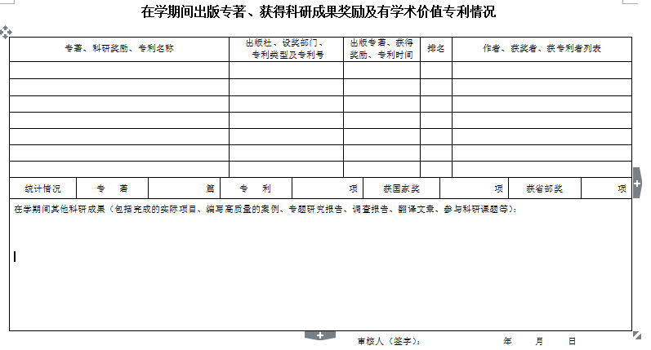
答辩申请材料 - 答辩申请书（此阶段不装订）
此页从系统导出打印
学分完整
导师签字
1、只能学籍系统中导师签字，代签无效
2、表格内无论是否填写内容，均需要导师签字
3、调整好格式，审核内容和导师签字在一页
不填写意见
由教育处审核

Slide 8
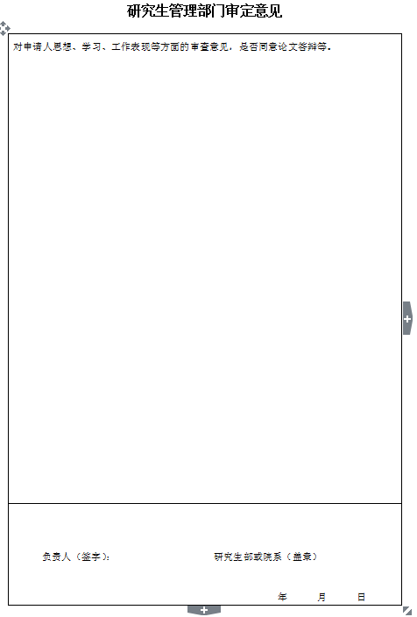
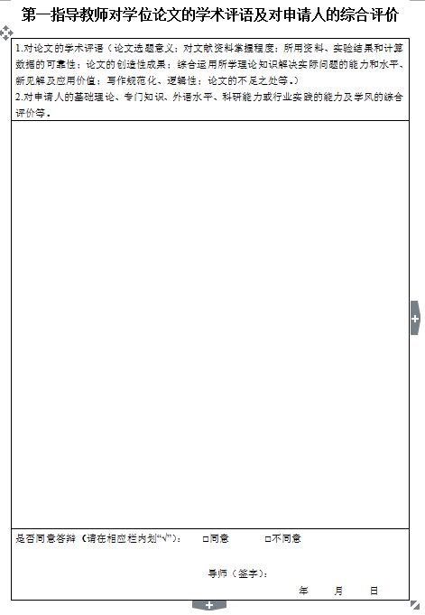
答辩申请材料 - 答辩申请书（此阶段不装订）
意见第一句话请写清答辩申请人姓名
如：XX同学.....，同意该生的答辩申请
内容须含思想政治表现鉴定
部门填写意见并汇总到附件1-1，每段意见前注明该学生姓名，发至人学生教育处邮箱lige@iie.ac.cn
勾画“同意”或“不同意”
部门负责人签字（可用签名章）
人教处签字
导师签字

Slide 9
答辩申请材料 - 科研成果证明材料（装订）
录用通知、接收函等均需导师签字，要求系统上传导师签字的扫描件，证明材料装订成册，并形成目录，模板见附件19
（1）论文录用通知：导师签字，请用记号笔标明作者姓名、论文题目、会议名称，如期刊未建刊还需标明DOI号、Online Publish Date
（2）刊物或论文集封面、目录：目录仅需论文所在页（未正式发表或未见刊可不提供）
（3）论文全文：论文首页需导师签字，正文需用记号笔标出作者姓名、国科大署名
（4）长文证明：导师签字
常见的长文证明有：录用通知明确指出录用的是长文/征稿要求指明不多于XX页数等，单纯的议程和邀请函不可作为长文证明（请提供明确的长文证明，未提供则不以长文计算）
（5）CCF或IIE目录截图：期刊或会议所在页截图，用记号笔标明该会议或期刊名称

Slide 10
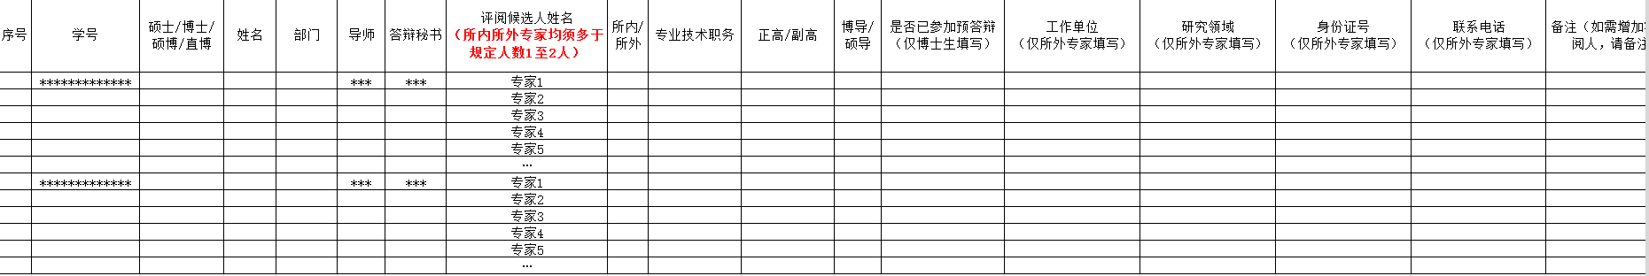
答辩申请材料 - 评阅人汇总表（电子版）
1、不可多名学生共用同一候选人名单，以避免同一评阅人评阅论文篇数过多的情况
2、所内所外专家均须多于规定人数2至3人
3、如导师为客座导师，须标注其实所内际指导老师，格式为：客座导师（实际指导老师）
4、行业导师不能作为候选人。
1、每项信息填写完整，不可空项；
2、所外专家要求信息准确，真实有效；
3、严格按照学位授予细则要求提供评阅人候选人

Slide 11
学位论文评阅
1、研究生学位论文采取单盲评阅，评阅候选人名单不对学生公开，实际评阅人名单不对学生及导师公开，请各位答辩秘书严格遵守评阅纪律
2、学生教育处会定期反馈评阅进度，并于评阅截止前一周将实际评阅人名单反馈至答辩秘书组长，根据国科大要求，超过评阅截至时间后评阅人将无法继续评阅，请务必提醒专家按时评阅
3、学位论文评阅结果须具体说明该论文的优缺点，有针对性的提出评阅意见，过于简短或内容空泛未结合论文实际内容的评阅意见将视为无效评阅意见，不纳入评阅结果，后替换评阅人进行再次评阅，同时研究所不再聘请该专家作为评阅人。【请提醒所内专家认真负起评阅人的责任】

Slide 12
学位论文评阅
第 1 步：研究所学位评定委员会授权学生教育处选定实际评阅人。选定评阅人后原则上不可更改，未经学生教育处审核的评阅人评阅无效。
注意：
1、论文送审稿、最终稿均应按《中国科学院大学研究生学位论文撰写规范指导意见》撰写；
2、只上传【用于一般评阅的论文】即可，论文送审期间，不得修改系统中的学位论文。

Slide 13
学位论文评阅
第 2 步：学位论文由学生教育处进行送审。专家确认参评截止时间默认为14天，评阅时间默认为30天，评阅截止时间为2026年4月17日23:59；
第 3 步：添加评阅人后，系统自动给专家发送邮件，告知网上评阅的网址、登录名、密码、返回纸质评阅书截止时间等。评阅人登录网址填写评阅意见，打印评阅书，签字后按时寄给研究所，或扫描上传系统

Slide 14
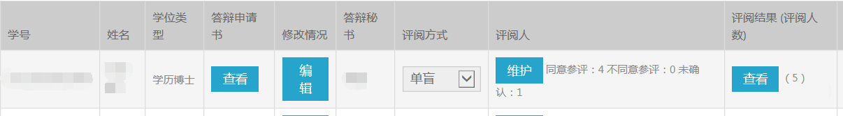
学位论文评阅
第 4 步：学生教育处会定期反馈评阅进度，并于评阅截止前一周将实际评阅人名单反馈至答辩秘书组长，根据国科大要求，超过评阅截至时间后评阅人将无法继续评阅，请务必提醒专家按时评阅
如有不同意参评，请尽快向教育处反馈
已评阅人数
第 5 步：请在答辩前，把学生论文发给答辩委员会成员（非评阅人的委员）

Slide 15
答辩前材料
材料名称 | 类型 | 份数 | 附件 | 要求
汇总表（答辩） | 电子版 | 1 | 附件7 | 按名单排序，部门统一汇总提交 未经学生教育处审核更改答辩委员的，答辩会视为无效，如遇专家临时无法参会等特殊情况，务必在答辩开始前提交学生教育处审核备案
答辩公示 | 电子+纸质 | 多于2份 | 附件10 | 通过部门线下及OA线上进行公示 落款为到提交材料日期
评阅书 | 纸质版 | 评阅人数 |  | 如有二次评阅，须提交原评阅书及二次评阅书，评阅书份数+1
评阅后修改说明 | 纸质版 | 1 | 附件9 | 学生、导师签字，导师为客座导师的，所内合作（实际指导）老师需加签；如评阅意见中有“修改后评阅”，还需评阅人在系统二次评阅。 修改说明系统填写内容应与纸质签字版一致，不可只写“详见附件”等类似描述。
答辩表决票 | 纸质版 | 答辩委员会人数 | 附件11 | 学生信息、答辩时间等均不可手写（与公示中答辩时间一致）表决票不可涂改

Slide 16
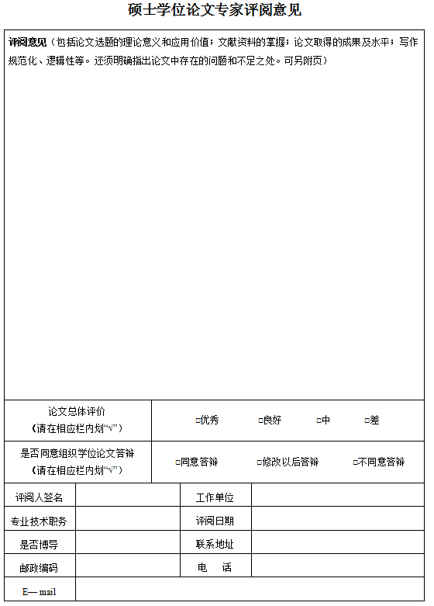
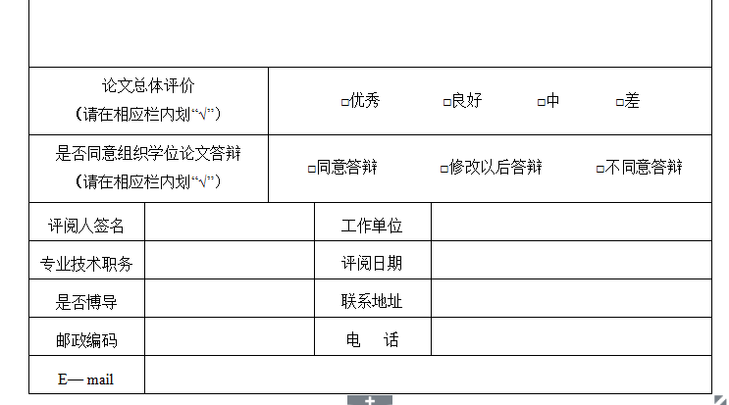
答辩前材料 - 评阅书（装订）
硕士
所有信息填写完整
评阅书可电子签字，但应为纸质评阅书签字后扫面件或正规的电子签名，电子签名应与手签笔记相似

Slide 17
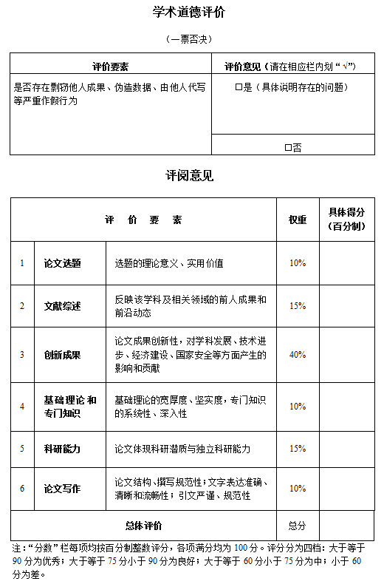
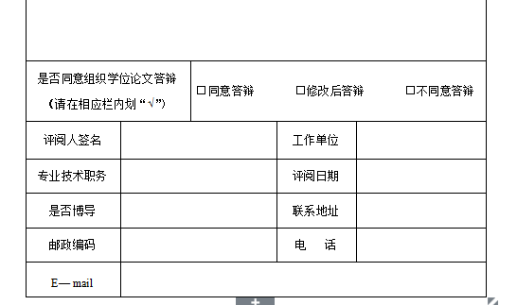
答辩前材料 - 评阅书（装订）
博士
根据实际情况，勾画完整
所有信息填写完整
百分制评分
评阅书可电子签字，但应为纸质评阅书签字后扫面件或正规的电子签名，电子签名应与手签笔记相似

Slide 18
答辩前材料 - 评阅后修改说明（装订）
1、学生、导师签字，导师为客座导师的，所内合作（实际指导）老师需加签
2、评阅意见为“修改后答辩”的，建议修改后的论文由答辩秘书再次通过邮件方式提交该评阅人审核，通过后进行正式答辩
3、评阅意见为“修改后评阅”的，论文修改后上传培养系统，并在“修改后评阅意见的修改说明”处提交只针对该意见的修改说明，由答辩秘书提醒评阅专家在系统中进行二次评阅，邮寄新的评阅意见，二次评阅通过后上传完整的评阅后修改说明至系统（含二次评阅的修改说明）。所有专家评阅结果均通过后方可进行正式答辩
4、word版及导师签字扫描版均需上传至培养系统，没有修改内容的请在系统中选择“无修改”。修改说明系统填写内容应与纸质签字版一致，不可只写“详见附件”等类似描述。
5、导师及部门应严格审核学位申请人学位论文修改说明，针对专家提出的意见详细说明修改情况。

Slide 19
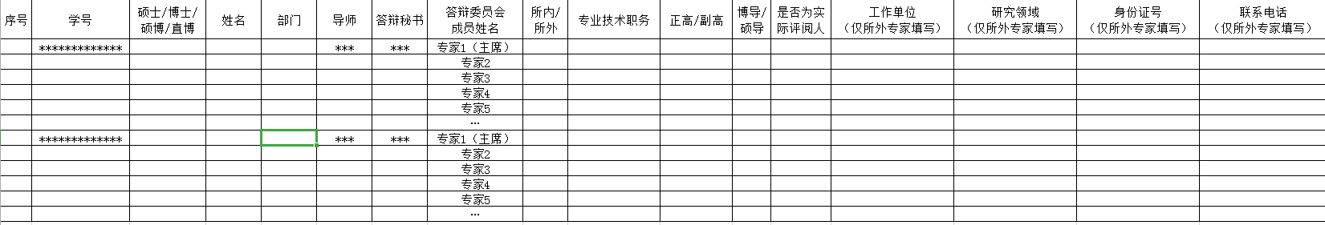
答辩前材料 - 答辩委员汇总表（电子版）
未经学生教育处审核更改答辩委员的，所参与的答辩会视为无效，如遇专家临时无法参会等特殊情况，务必在答辩开始前提交替换名单至教育处审核备案
1、博士答辩委员会主席必须为博导
2、硕士学位论文答辩委员会成员中具有研究生指导教师资格的专家不少于五分之三，主席须为导师
3、答辩人的导师（含行业导师）应列席参会，但【不可】作为答辩委员会成员
4、请务必正确填写答辩委员会成员的专业技术职务和是否是博导，严格按照学位细则规定选择

Slide 20
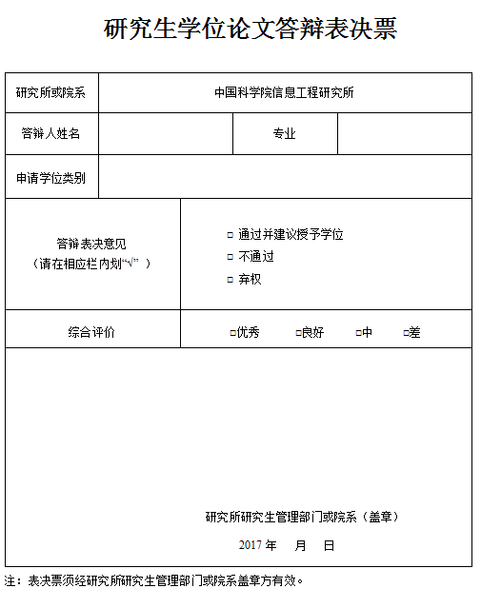
答辩前材料 - 表决票
表决票数=答辩委员会人数x答辩学生数
答辩过程中请提醒专家表决票不可涂改，请务必慎重勾选表决票
基本信息填写完整，专业与学籍系统保持一致
时间为实际答辩时间，与答辩公示中答辩时间保持一致，不可手写，请提前打印好日期再到学生教育处盖章。

Slide 21
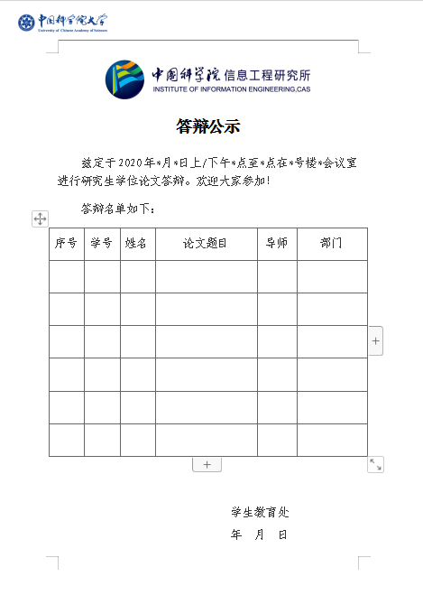
答辩前材料 - 答辩公示（电子+纸质）
写清部门（研究室名称）、答辩时间、地点。
时间为实际答辩时间，一旦公示不可随意更改。
请提前填好公示落款日期再到学生教育处盖章。

Slide 22
答辩前材料 - 学位论文答辩
1、学位申请人请着正装进行学位论文答辩
2、答辩秘书提交以下材料至答辩会：
（1）研究生学籍档案：含答辩申请材料等，请提前到学生教育处领取
（2）学位论文正式装订本：学位论文打印份数一般应与答辩组专家人数一致，如使用PAD等电子设备，可仅提供电子版，需保证每个专家人手一份。
（3）预答辩审查表及修改说明
（4）评阅书及评阅后学位论文修改说明
（5）科研成果列表（附件21）
（6）答辩情况和学位授予决议书，单面打印
3、研究生报告学位论文PPT，硕士研究生一般不少于20分钟，博士研究生一般不少于30分钟
4、答辩专家问答，建议博士提问不少于5个，硕士不少于3个
5、决议书、表决票不得涂改
6、答辩决议模板参见附件14【根据学位法已进行更新，请按最新版本撰写】

Slide 23
档案袋材料
材料按照档案袋封面顺序整理排列，以下未列出材料由学生教育处放入，所有复印件请在首页右上角，用铅笔标明“复印件”
材料名称 | 份数 | 要求
研究生学位论文答辩申请书（1份原件，内含成绩单原件；1份复印件，） | 2 | 【装订】，成绩单插在“课程学习及比修环节”前，最后两页用实际名单替换，审核意见均只填写“同意”
论文答辩情况和学位授予决议书（1份原件，1份复印件） | 2 | 不装订，单面打印，签字齐全，必须为亲笔签字，不可用签名章，答辩过程、答辩决议不可手写 专家组签字人数应与表决票投票数保持一致
学位论文评阅书 | 评阅人数+ 二次评阅数
学位论文修改情况说明 | 3 | 预答辩后、评阅后、答辩后 导师为客座导师的，须客座导师本人及所内合作（实际指导）老师同时签字
研究生学位论文答辩表决票 | 答辩委员会人数 | 装订，检查是否填写、勾画完整；表决票不可涂改
学位论文 | 1 | 档案袋中只放封面导师签字并签署“同意按此版本印刷装订”，剩下不放档案袋
光盘 | 1

Slide 24
档案袋材料 - 答辩申请书（一式两份，装订）
成绩单
成绩单放在“课程学习及必修环节”前
成绩单原件放在申请书原件中
成绩单复印件放在申请书复印件中
成绩填写完整，学分正确

Slide 25
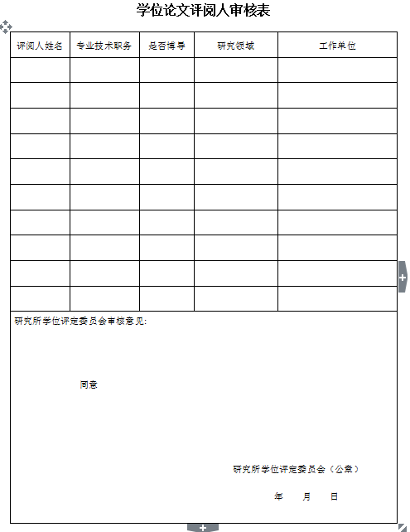
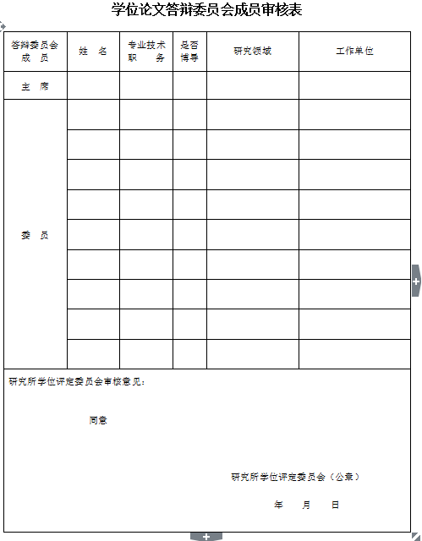
档案袋材料 - 答辩申请书（一式两份，装订）
用实际名单替换，实际参加评阅和答辩的老师。
各项信息填写完整
只填写“同意”两字即可

Slide 26
档案袋材料 - 表决票（装订）
不可涂改
严格检查各项是否勾画齐全

Slide 27
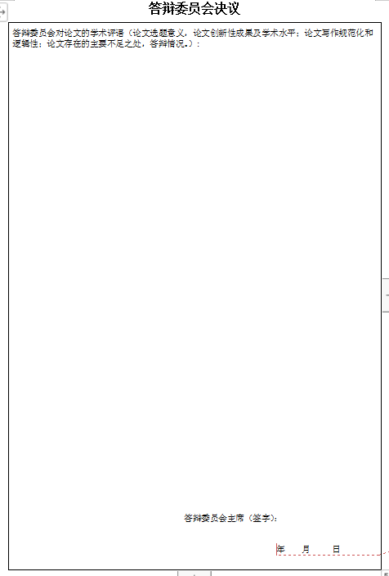
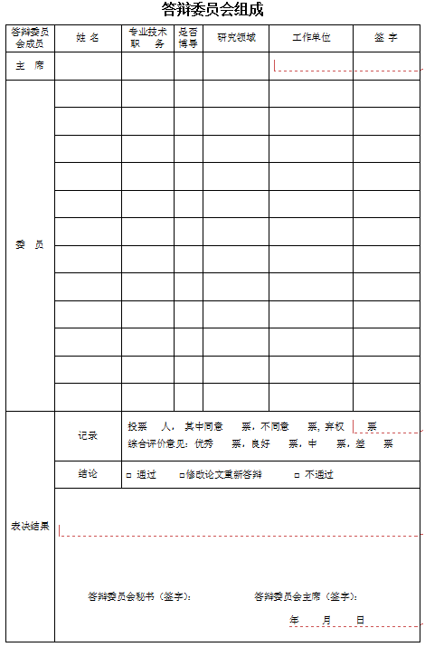
档案袋材料 - 决议书（一式两份，不装订）
- 工作单位写全称，如中国科学院信息工程研究所；
- 签字均为手写签字
答辩过程记录完整，不可手写
专家组签字人数应与表决票投票数保持一致
- 所有票数填全，不可空着，如：无弃权票，填0票；
- 结论勾画完整
主席手写签字；
日期为答辩日期
- 表决结果的文字描述必填！
- 秘书、主席手写签字；
- 为实际答辩日期，要求与公示中答辩时间及表决票落款时间一致

Slide 28
档案袋材料 - 学位论文（4本）
1、档案袋中只放封面导师签字并签署“同意按此版本印刷装订”须导师手写，不可学生代写，其余3本不放档案袋
2、严格按照《中国科学院大学研究生学位论文撰写规范指导意见》（附件17）要求执行，请再次检查一下学生论文封面的专业及学位类别是否填写正确
3、4本论文印本中原创性声明及授权使用声明均需本人及导师签字

Slide 29
档案袋材料 - 学位论文（4本）
学位类别：
工学博士：Doctor of Philosophy
工学硕士：Master of Science in Engineering
电子信息硕士（含电子信息、网络与信息安全）：Master of Electronic and Information Engineering
专业：
网络空间安全：Cyberspace Security
计算机应用技术：Computer Applied Technology
计算机软件与理论：Computer Software and Theory
计算机系统结构：Computer Systems Organization
通信与信息系统：Communication and Information Systems
信号与信息处理：Signal and Information Processing
网络与信息安全：Network and Information Security

Slide 30
档案袋材料 - 光盘
光盘（论文、答辩照片）：每个学生一张光盘
论文要求：（pdf格式，命名为：硕士/博士+姓名+学位论文题目 ）
答辩照片要求：（命名为：硕士/博士+姓名+答辩照片）
2026届
姓名+部门
光盘表面标清：2026届、姓名、部门
光盘放入光盘套

Slide 31


中国科学院大学
博士研究生学位论文答辩会
中国科学院信息工程研究所
答辩合影横幅模板

